Slide 1



Slide 2

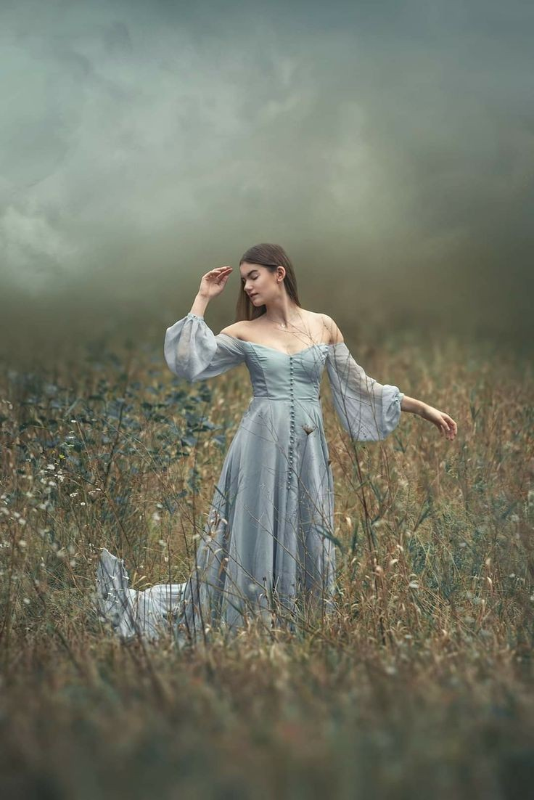
Encanto e Poder
Palmira de Oliveira

Slide 3
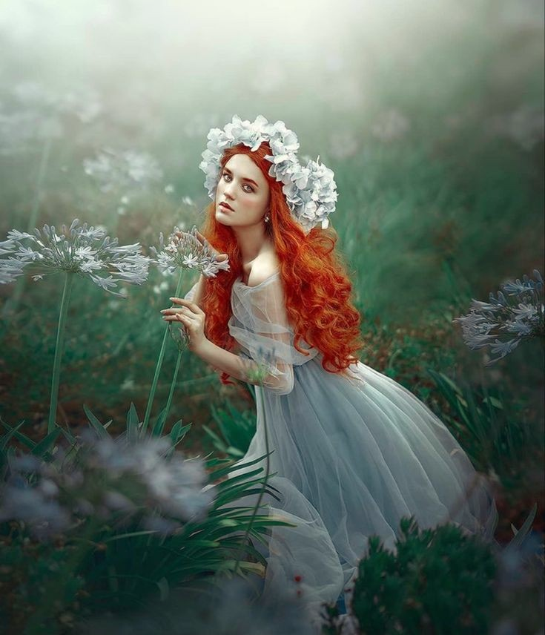

Slide 4
Todos os dias procuro por mim,
Saio em busca da vida vivida.
Encontro resquícios do que já fui;
Continuo no rastro da sobrevida.

Slide 5
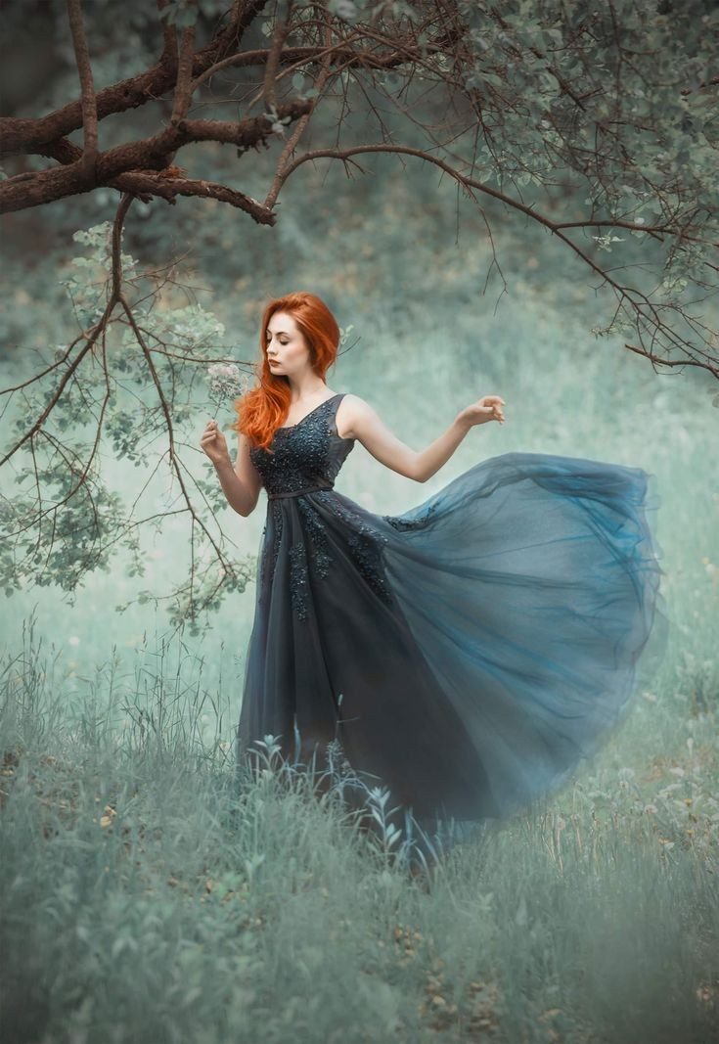

Slide 6
Paciente e calma tropeço nas dúvidas,
Não perco a esperança, vou sobreviver...
Alço altos voos à minha procura,
Deparo-me em sonhos com o renascer.

Slide 7


Slide 8
Percebo detalhes que desabrocham
No corpo, que dão sentido ao contentamento.
Eclodem efeitos mágicos que se fecham
Em minhas entranhas. É o renascimento.

Slide 9
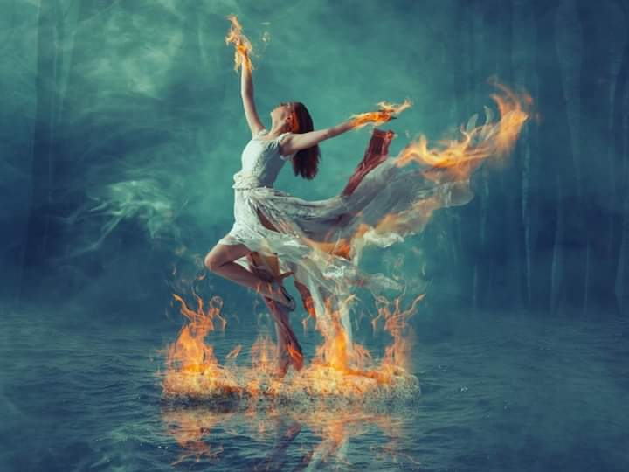

Slide 10
Asas me elevam para o topo do mundo
Com a força descomunal do desejo.
Tal qual a Fênix poderosa, vou ao fundo
Do meu ser. Encantada e empoderada, emerjo!

Slide 11
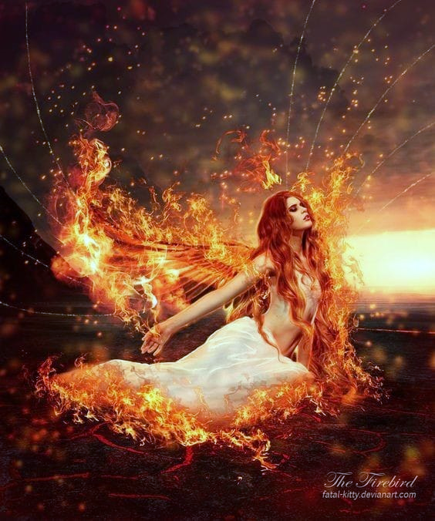

Slide 12
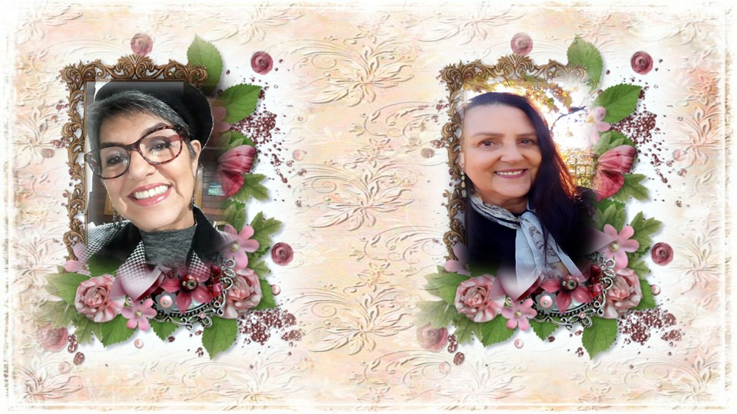
Palmira de Oliveira
Cléo Menegatt

Slide 13
Imagens: Internet e Acervo Pessoal
Texto: Palmira de Oliveira (Mira Olliver)
05/05/22 D.A.LEI 9.610/98Arraial do Cabo/RJ - BRASIL
Música:Enya- Only Time Instrumental
http://www.sergrasan.com.br/cleoslides
Canal no Youtube:
http://www.youtube.com/c/CleoniceMenegattGoelzer
Criação, Formatação e Edição:
Cléo Menegatt
cmenegatt2016@gmail.com

